Slide 1
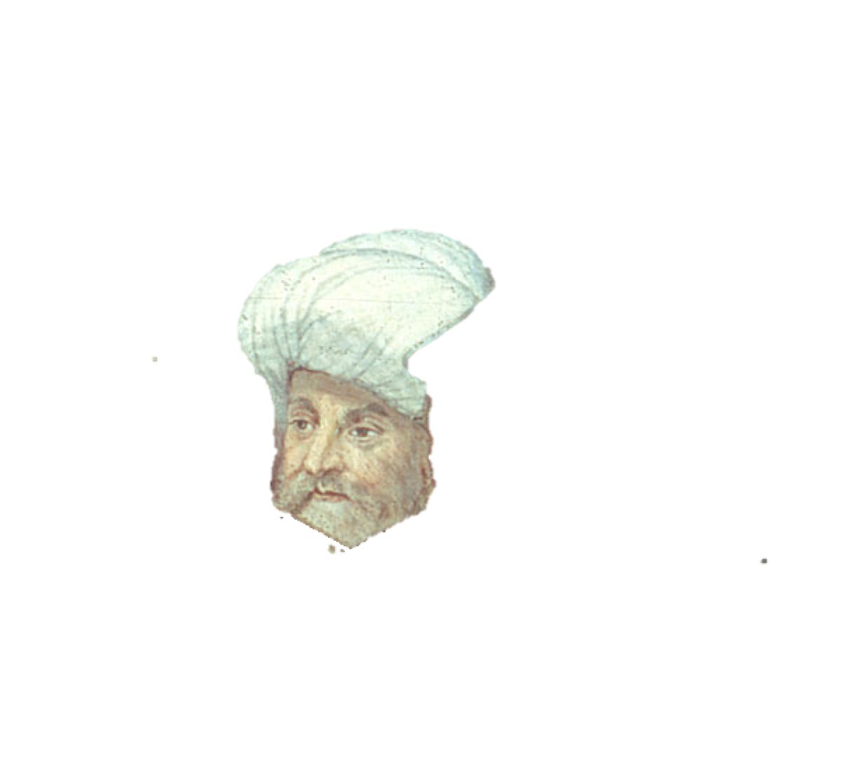
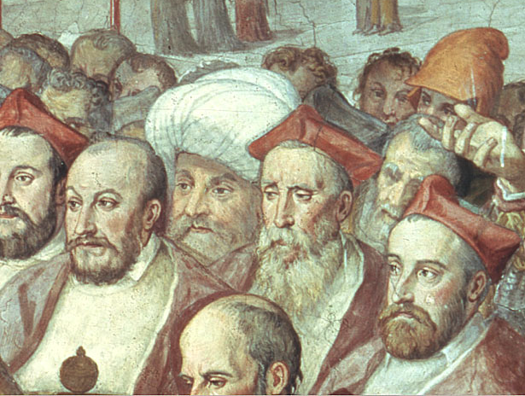
La Chiesa di Roma e l’Oriente, XV-XX sec.
Lezione 10: Per una storia incrociata delle controversie missionarie in Oriente
Cesare Santus
a.a. 2023-2024
099LE
Storia del Cristianesimo

Slide 2
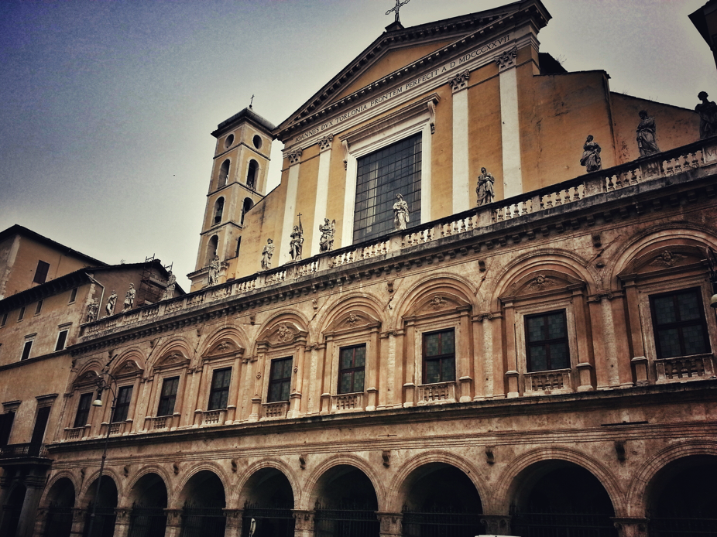

Slide 3
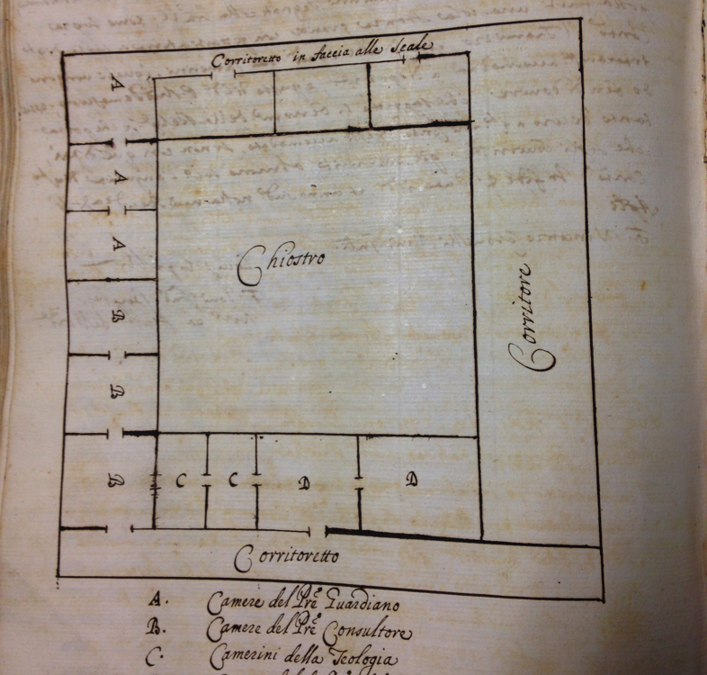

Slide 4
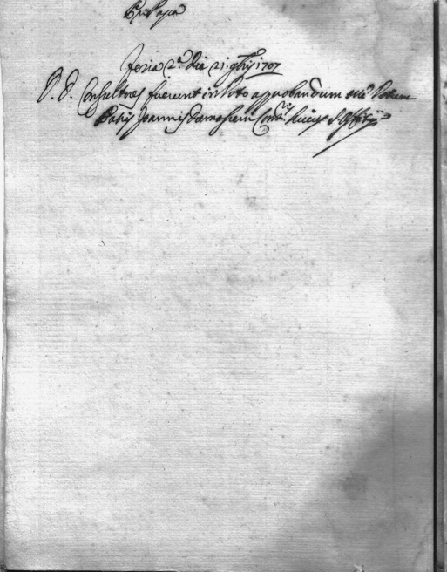
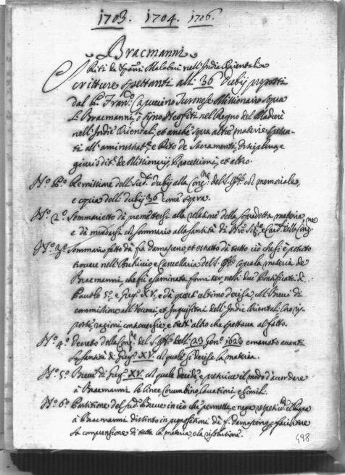

Slide 5
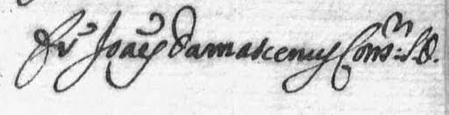
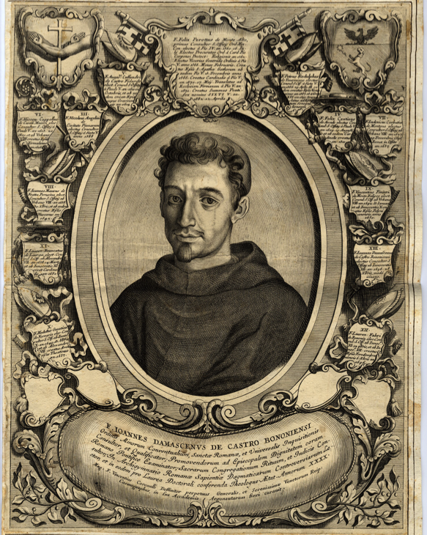
Giovanni Damasceno Bragaldi (Castelbolognese 1664 – Roma 1715) Frate minore conventuale, consultore del Sant’Uffizio dal 1696, incaricato dell’esame di diverse questioni : riti cinesi e malabarici, dubbi legati ai riti delle Chiese orientali, censure su testi giansenisti, quietisti, etc.

Slide 6
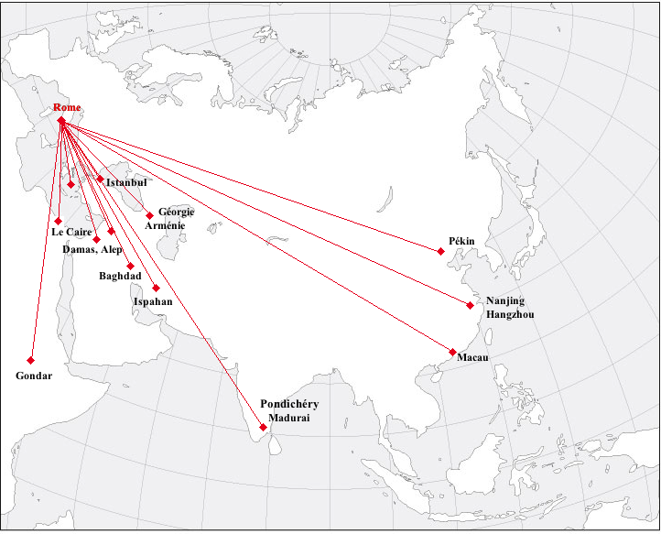
Clemente XI (1700-1721) - Benedetto XIV(1740-1758)
Controversia sulla communicatio in sacris e i riti cristiani orientali
Controversia dei
riti cinesi
Controversia dei
riti malabarici

Slide 7
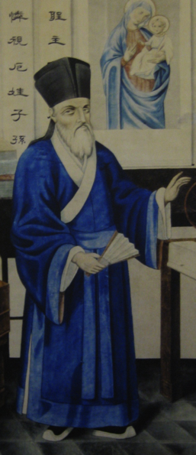
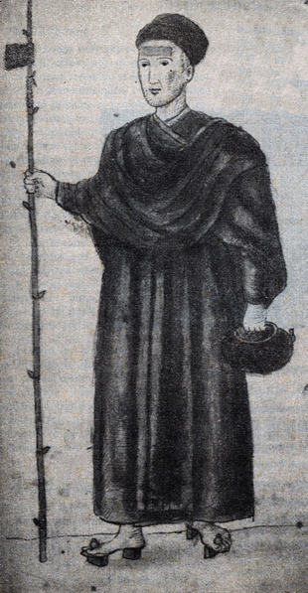
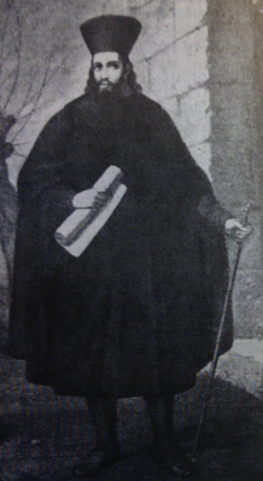
Matteo Ricci (1552-1610) in abito di letterato confuciano cinese
Roberto de Nobili (1577-1656) in abito di sannyasin (asceta) indù
Bento de Gois (1562-1607) in abito di mercante armeno

Slide 8
Controversie sui riti cinesi, malabarici, orientali
Unità concettuale
Rapporto tra cattolicesimo tridentino e tradizioni religiose locali (cristiane orientali o "pagane"); adattamento a società e culture extraeuropee
Unità cronologica
Le tre questioni furono esaminate e risolte nella prima metà del Settecento: ad inizio secolo, gli scontri tra missionari riaprirono o fecero esplodere le controversie; dopo una fase di discussione equivoca durante la quale sembrò possibile raggiungere una certa forma di compromesso, gli anni ’20 e ‘30 videro la riaffermazione dei divieti, definitivamente confermati sotto papa Benedetto XIV (1742, 1743, 1753)
Unità umana (attori storici)
Gli attori storici hanno utilizzato le stesse strategie. Tutte e tre le questioni furono esaminate dallo stesso personale del Sant'Uffizio (commissario Lucini, consultori G.D. Bragaldi e Baldrati, ecc.).

Slide 9
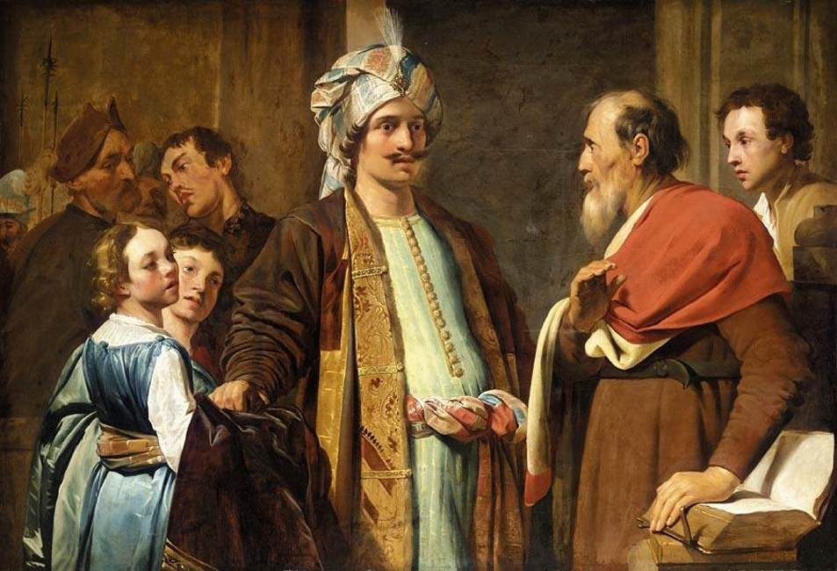
Pieter de Grebber, Eliseo e Naaman, 1630.

Slide 10
L’adorazione di Naaman (2 Re 5,17-19)
Allora Naaman disse: « Poiché non vuoi, permetti almeno che io, tuo servo, mi faccia dare tanta terra quanta ne porteranno due muli; poiché il tuo servo non offrirà più olocausti e sacrifici ad altri dèi, ma solo al Signore. Tuttavia il Signore voglia perdonare una cosa al tuo servo: quando il re, mio signore, entra nella casa di Rimmon per adorare, e si appoggia al mio braccio, anch'io mi prostro nel tempio di Rimmon. Voglia il Signore perdonare a me, tuo servo, quando io mi prostrerò così nel tempio di Rimmon! » Eliseo gli disse: « Va' in pace! »

Slide 11
Haud dubie alius quispiam, qui non fuisset bonus Theologus quam Elizaeus, respondisset: « Non est tibi licitum ingredi Templum idolorum; quia scandalizabuntur qui te videbunt. Non est tibi licitum facere istam genuflexionem cum Domino tuo, quia hoc est cum illo concurrere in actum idolatricum ». Verum illi respondit sanctus Propheta a Deo edoctus: « Vade in pace : abi cum pace Dei ; id totum tibi licitum est ». Neque enim si Propheta judicasset licitum non esse quod sibi proponebatur, proponentem amandasset cum pace, ut pote sine illa abiturum.
(Informatio antiquissima de Praxi Missionariorum Sinensium Societatis Jesu, circa ritus Sinenses, data in China, jam ab annis 1636, et 1640 a P. Francisco Furtado antiquo Missionario, et Vice-Provinciali Sinensi ejusdem Societatis, Paris, 1700 : Responsio Patris Francisci Furtado […] ad duodecim quaestiones a P. F. Joanne Baptista de Morales, p. 7-8, § 12-16)

Slide 12
« Haec Becani responsio mirifice nobis favet ; si enim in templo idoli licita fuit adoratio Naaman politica, quia non animo colendi idolum genua flectebat, sed ut Regi suo praestaret servitium politicum, […] quanto magis licebit Sinensibus litteratis non in templo idoli, sed in aula litteraria cultum politicum praestare magistro suo Confucio ? »
(R. P. Prosperi Intorcetta Societatis Jesu Missionarii Sinensis Testimonium de cultu Sinensi, Datum anno 1668, Parigi 1700)

Slide 13
« Ben è vero, che qualora un’azione secondo l’istituto degli huomini ha doppio fine, l’un civile, l’altro religioso, allora, toltone lo scandalo, si può far essa rispetto al primo, senza approvar il secondo : e tale fu la genuflessione di Naaman per sostenere il suo signore col braccio. Ma quando un’azione o per patto, o per usanza degli huomini è meramente indirizzata a culto religioso, né si scorge in essa verun altra utilità per cui si facesse, fuorché il professar con quell’atto esterno la religione interna, allora se una tal religione è falsa e superstiziosa, l’esercizio di quell’azione con qualunque animo egli si faccia, è grave impietà, e fellonia contro Dio. »
Pietro Sforza Pallavicino, Istoria del concilio di Trento, Rome, 1656, vol. I, chap. III, p. 268 :

Slide 14
Hinc respondeo ad quintam rationem, licet dudum Roma responsum sit, fere in simili, in causa Chinensi. Etsi Naaman fuerit usus verbo illo «adorare», certum est tamen propheta non approbasse adorationem idololatricam intrinsice malam. Deinde Elisaeus respondit vade in pace nec approbando nec improbando actionem, quam Naaman fors dubitavit fuisse malam, praevidendo quod equidem sit facturus, sicque magis gravaretur eius conscientia, si illicitam diceret. Denique respondeo cum communiori probabilius scivit Naaman actionem sua esse illicitam, nec petiit an sibi liceret, sed ut casu quo illam adhuc faceret, oraret Elisaeus ut Deus ignosceret, cui respondit Propheta: «Vade in pace», quasi diceret: «Orabo».
Humillima Contestatio ex parte f. Iosephi Wengeler miss. Ap. [alla dissertazione del gesuita Claude Sicard sulla communicatio in sacris, 1725]

